Slide 1
[Đánh giá WS – Điện- Điện tử]
1. Nếu số hiệu nguyên tử của Germanium (Ge) là 32 thì số electron trong mỗi quỹ đạo là bao nhiêu?
① K = 3
② L = 9
③ M = 16
④ N = 4
8. Khi Mylar Capacitor có kích cỡ là 203K thì dung lượng là bao nhiêu?
① 200.000㎊ ② 2.000.000㎊
③ 0,02㎌ ④ 2㎊
9. Tụ điện dưới đây thuộc chủng loại gì?
[Dùng để phản hồi mạch điện yêu cầu dao động ổn định]
① Tantal
② Ceramic
③ Styrol
④ Mylar
2. Đâu là giải thích đúng về [Điện tích]?
① Tính chất điện thay đổi từ 0 thành +, –
② Vật nhiễm điện
③ Electron ra khỏi vùng cấm, năng lượng tăng lên
④ Điện sinh ra do các eletron tự do chuyển động giữa các nguyên tử
3. Điện áp được mắc ở Ⓐ–Ⓑ trong hình dưới là bao nhiêu?
① 0[V]
② 3[V]
③ 6[V]
④ 9[V]
10. Hiện tượng nào làm xuất hiện suất điện động khi thay đổi từ thông đi qua cuộn dây?
① Cảm ứng điện từ ② Suất điện động cảm ứng
③ Định luật Lenz ④ Chiều của suất điện động cảm ứng
R
R
Ⓐ
9[V]
D(Si)
6V
D(Si)
6V
Ⓑ
11. Loại cuộn dây nào được sử dụng trong bộ lọc tần số cao?
① Variable
② FCZ
③ RFC
④ IFT
4. Giải thích dưới đây mô tả hiện tượng gì?
[Các electron của quỹ đạo nhận năng lượng mạnh hơn nên các electron quỹ đạo trong nguyên tử trở thành electron tự do]
① Sự kích thích ② Điện ly
③ Phóng bức xạ điện từ ④ Quang tử
12. Thiết bị nào dùng để đo điện trở cách điện khi dòng điện bị rò rỉ?
① Máy đo điện trở
② Đồng hồ kẹp
③ Đồng hồ đo điện (DVM)
④ Đồng hồ đo LCR
5. Chu kỳ (T) của dạng sóng 3V/500Hz là bao nhiêu?
① 0,5 ms
② 2 ms
③ 500 ms
④ 1,5 s
13. TR [C1815] thuộc loại nào dưới đây?
① NPN dùng cho tần số cao
② NPN dùng cho tần số thấp
③ PNP dùng cho tần số cao
④ PNP dùng cho tần số thấp
6. Đâu không phải là chế độ thu nhận sóng của máy hiện sóng?
① Trigger
② Peak
③ Average
④ Sample
14. Loại linh kiện nào được mô tảdưới đây?
[Điều khiển dòng điện xoay chiều bằng 3 cực]
① Diode ② SCR
③ Transistor ④ Triac
7. Khi mã màu điện trở màng kim loại có màu nâu, màu xanh lá, màu đen, màu nâu, màu bạc thì sai số là bao nhiêu?
① 5%
② 10%
③ 15%
④ 20%
15. Đặc điểm nào sai khi nói về SSR?
① Độ tin cậy cao
② Dòng điện rò rỉ
③ Tính chống thấm cao
④ Tính năng cao

Slide 2
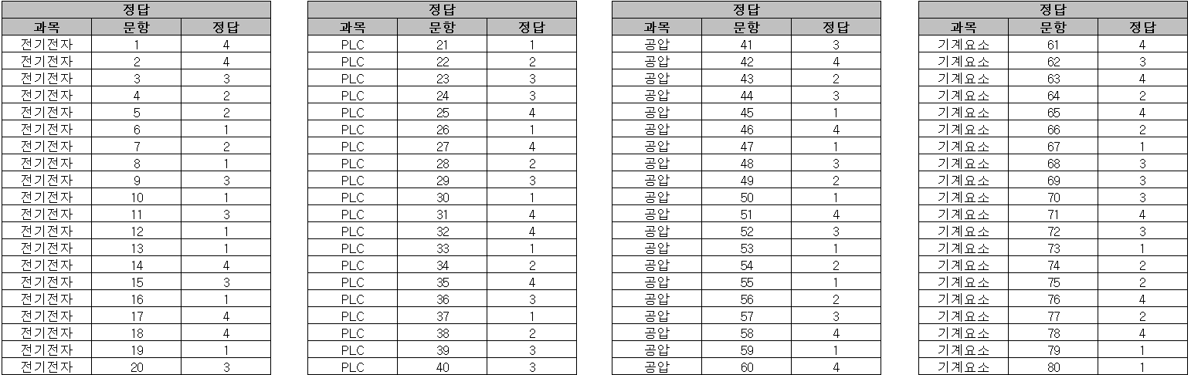
[Đánh giá WS – Điện- Điện tử]
16. Đâu không phải là đặc tính của điện trở nhiệt?
① Hệ số nhiệt điện trở về nhiệt độ nhỏ nên tốt cho nhiệt độ thấp và thuận tiện cho việc đo đạc
② Cấu trúc đơn giản và có thể thu nhỏ lại
③ Độ bền cơ học và khả năng gia công ưu việt
④ Không nhạy với áp suất, từ trường và các yếu tố khác
17. Chủng loại của cảm biến quang điện loại nhỏ dùng để gắn PCB là gì?
① Loại phản xạ micro
② Loại phản xạ hồi quy
③ Loại móng ngựa
④ Photo Interrupter
18. Loại cảm biến quang điện nào tương ứng với nội dung dưới đây?
[Không cần điều chỉnh trục quang học, không gian lắp đặt nhỏ, chỉ cần đi dây dẫn ở một phía]
① Loại truyền qua
② Photo coupler (Phần tử cách ly quang)
③ Loại phản xạ hồi quy
④ Loại phản xạ khuếch tán
19. Trong số các AD Card dùng để kết nối với cảm biến đầu ra Analog, loại nào được dùng sử dụng chung điện áp, điện lưu?
① Q64AD
② Q64ADV
③ Q68ADI
④ Q68ADV
20. Đặc điểm nào đúng khi nói về Photo Coupler?
① Được sử dụng để truyền tín hiệu giữa hai mạch điện có cùng hiệu điện thế
② Vì tín hiệu truyền theo cả hai hướng nên ảnh hưởng tới đầu vào từ đầu ra là rất ít
③ Dễ dàng giao tiếp với yếu tố logic và tốc độ phản hồi nhanh
④ Do kích thước nhỏ và nhẹ nên có thể giảm thấp mật độ gắn

Slide 3
[Đánh giá WS – PLC]
21. Đâu không phải là thành phần cấu tạo của bộ nhớ trong PLC CPU?
① Thẻ nhớ (RAM) ② Bộ nhớ RAM tiêu chuẩn
③ Bộ nhớ chương trình ④ Bộ nhớ ROM tiêu chuẩn
22. Thiết bị nào được sử dụng để ngăn tiếng ồn từ các thiết bị bên ngoài trong bộ đầu vào/đầu ra kỹ thuật số không truyền được vào bên trong?
① Rơ le (có tiếp điểm)
② Photo Coupler (Phần tử cách ly quang)
③ LED
④ Tụ điện
23. Đã phát sinh lỗi pin và bạn muốn xác nhận xem đó là pin của CPU hay thẻ nhớ. Cái nào là đúng?
① SM400 ② M500
③ SD52 ④ D502
24. Mô tả nào đúng về điều khiển PLC?
① Khó mở rộng hệ thống
② Tính năng hạn chế và mở rộng theo quy mô
③ Thực hiện điều khiển quy mô lớn, tính năng cao bằng mô hình nhỏ
④ Có tiếp điểm (Điều khiển tốc độ thấp, tuổi thọ hạn chế)
25. Số nhị phân 110111 khi chuyển sang số thập phân sẽ là bao nhiêu?
① 37 ② 27 ③ 51 ④ 55
26. Điện áp đầu ra của module nguồn dòng Q là gì?
① 5V (1 ngõ vào) ② 24V (1 ngõ ra)
③ 12V (1 ngõ vào) ④ 9V (1 ngõ ra)
27. Địa chỉ cuối cùng của QX42 trong cấu tạo PLC là gì?
① 14F ② 0FF ③ 15F ④ 0EF
28. Đâu không phải là Bit Device?
① M ② Z ③ S ④ B
29. Thiết bị nào duy trì giá trị hiện tại khi mất điện?
① M ② Y ③ L ④ X
30. Kết quả được tạo ra trong quá trình hoạt động của chương trình chính và chương trình con sẽ không gửi ngay tới đầu ra mà sẽ lưu ở khu vực đầu ra gọi là gì?
① Nạp lại đầu ra ② Thao tác chương trình
③ Nạp lại đầu vào ④ Xử lý END
31. Dưới đây là mô tả về rơ le liên kết trong thiết bị PLC. Hãy chọn giải thích sai.
① Là rơ le nội bộ dùng cho liên kết dữ liệu và không thể xuất ra bên ngoài.
② Phạm vi không được đặt làm cài đặt thông tin liên kết ban đầu được sử dụng làm rơ le nội bộ.
③ Không giới hạn số lượng sử dụng trong chương trình.
④ Được cấu tạo bởi 1 điểm 16 bit dùng cho liên kết dữ liệu, có thể đọc/ghi theo đơn vị 16 bit.
32. Điều gì không thể làm trong khi cài đặt PLC Parameter?
① Thay đổi tùy ý phân bổ slot trống và điểm số
② Cài đặt có sử dụng chương trình phức số hay không
③ Cài đặt khu vực chốt thiết bị (Device Latch)
④ Chèn/Thay đổi chú thích
33. Khi đổi nguồn PLC từ ON hoặc STOP sang RUN thì chương trình chỉ thực hiện 1 lần là gì?
① Chương trình thực hiện ban đầu
② Chương trình thực hiện scan
③ Chương trình thực hiện tốc độ chậm
④ Chương trình chờ
34. Đây là tính năng cho phép cài đặt thời gian quét tối đa. Trong trường hợp thời gian quét Run muộn hơn thời gian này thì sẽ xảy ra lỗi PLC. Tính năng này là gì?
① Quét liên tục
② WDT (Watchdog Timer – Bộ đếm thời gian hoạt động liên tục)
③ Tính năng tự chẩn đoán
④ Giám sát hệ thống
35. Câu lệnh nào làm ON thiết bị được chỉ định khi điều kiện nhập là ON và duy trì trạng thái ON ngay cả khi điều kiện nhập là OFF?
① RST ② FF ③ PLS ④ SET
36. Đây là nội dung giải thích về TIMER. Nội dung nào sai?
① Là On Delay Timer
② Tiếp điểm của Timer là 1 Step
③ Phạm vi cài đặt của 10ms Timer là 0,1~3276,7 giây
④ Có thể thay đổi đơn vị của Timer trong Parameter
Nguồn
UNIT
CPU
QX
41
QY
42
QX
41
QY
40
Q64
AD
Slot trống
QX
42
( ? )

Slide 4
[Đánh giá WS – PLC]
37. Sau khi ON X1 trong vòng 5 giây rồi OFF thì giá trị C0 là bao nhiêu?
① 1 ② 5 ③ 50 ④ 0
38. Nội dung nào đúng khi giải thích về điều khiển chính?
① Scan mà không quan tâm đến điều kiện ON, Off của điều khiển chính
② Khi điều kiện điều khiển chính là Off, giá trị Timer tích lũy của chương trình MC~MCR được duy trì.
③ Khi điều kiện điều khiển chính là Off thì giá trị Counter sẽ trở thành RST
④ Có thể sử dụng tối đa 14 hàm lồng nhau
39. Khi thực hiện lệnh sau, bạn có thể RESET đến bao nhiêu tiếp điểm tính từ M100?
① M100~M107 ② M100~M115
③ M100~M131 ④ M100~M163
40. Khi điều kiện đầu vào X0 là ON, giá trị K2 sẽ được truyền nhất quán từ D0 đến D5. Đáp án đúng là gì?
① MOV K2 D0 K6
② BMOV K2 D0 K6
③ FMOV K2 D0 K6
④ DMOV K2 D0 K6
X1
< C0 K50 >
DMOV
K0
K8M100
X0
????

Slide 5
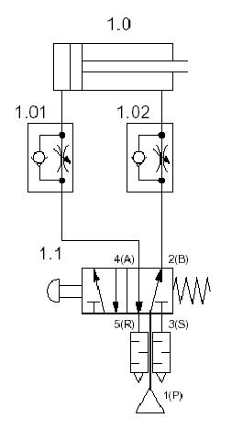
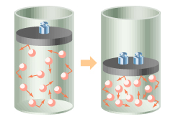
[Đánh giá WS – Khí nén]
41. Nếu tăng số tiếp điểm đầu ra cho tín hiệu đầu vào của 1 cuộn dây rơ le thì tín hiệu sẽ được phân tách, đồng thời, có thể điều khiển một vài thiết bị cùng một lúc. Tính năng nào có thể làm được điều này?
① Tính năng phân bổ ② Tính năng thay đổi
③ Tính năng phân tách ④ Tính năng khuếch đại
48. Đâu là giải thích đúng về phương pháp Meter – out?
① Áp suất phía ⓑ ở trạng thái chảy tự do nên ngay lập tức rơi xuống trạng thái áp suất khí quyển.
② Cần có thời gian để áp suất ở phía ⓐ tăng lên do điều tiết không khí cung cấp.
③ Do khả năng nén của không khí nên rất khó ngăn chặn hoàn toàn việc khởi động nhanh của pít tông.
④ Chuyển động của piston không ổn định do áp suất của ⓐ và ⓑ không cân bằng.
ⓐ
ⓑ
42. Đâu là giải thích nào đúng về van tiết lưu hai chiều?
① Khi áp suất khí nén khác nhau tác động lên đầu vào thì áp suất cao thoát ra ở đầu ra.
② Là van kiểm tra kép.
③ Được sử dụng khi hoạt động độc lập ở hai hoặc nhiều vị trí điều khiển.
④ Khi xét đến độ an toàn, nó được sử dụng để kiểm soát an toàn, kiểm soát liên động v.v…
43. Đâu không phải là phân loại theo phương pháp phục hồi van?
① Phục hồi kéo lại ② Phục hồi lực hấp dẫn
③ Phục hồi khí nén ④ Phục hồi định vị
49. Đâu không phải là thành phần trong cấu tạo của hệ thống khí nén?
① Buồng tản nhiệt sau ② Ắc quy
③ Van điều khiển hướng ④ Bình khí
44. Đâu là thứ tự sắp xếp từ cao đến thấp thể tích các
thành phần chính của không khí?
① Nitơ – O₂ – Argon – Neon – CO₂
② O₂ – Nitơ – H₂ - Argon – Helium
③ Nitơ – O₂ – Argon – CO₂ – Neon
④ Nitơ – O₂ – H₂ – CO₂ – Helium
50. Công tắc nào không thuộc loại cảm biến không tiếp xúc?
① Công tắc Micro
② Công tắc mức siêu âm
③ Công tắc kiểu phản xạ trực tiếp
④ Công tắc cảm ứng tiệm cận
45. Đâu không phải là loại thiết bị truyền động quay dạng
pít tông?
① Thiết bị truyền động kiểu cánh gạt
② Thiết bị truyền động tay quay
③ Thiết bị truyền động kiểu gông
④ Thiết bị truyền động quay thanh răng
51. Đâu không phải là đặc điểm của thiết bị hút chân không ?
① Không có bộ phận chuyển động trong bộ phận tạo chân không và có tuổi thọ cao
② Có thể điều khiển một cách tỉ mỉ
③ Có thể phổ biến hóa van điều khiển
④ Phù hợp trong trường hợp cần bình khí và lặp đi lặp lại On - Off
46. Mô tả dưới đây nói về loại bộ đếm nào?
Đầu vào được thực hiện bởi các tín hiệu điện khác nhau và được đếm bởi mạch điện tử.
① Bộ đếm điện cơ ② Bộ đếm cơ khí
③ Bộ đếm điện từ ④ Bộ đếm điện tử
52. Định luật dưới đây là định luật gì?
① Định luật Charles – Boyle ② Định luật Pascal
③ Định luật Boyle ④ Định luật Charles
P1
P2
47. Loại xi lanh nào không có khả năng sinh ra lực như nhau khi chuyển động tịnh tiến/lùi?
① Xi lanh Tandem ② Xi lanh cánh gạt
③ Xi lanh 2 trục ④ Xi lanh không trục
V1
V2

Slide 6


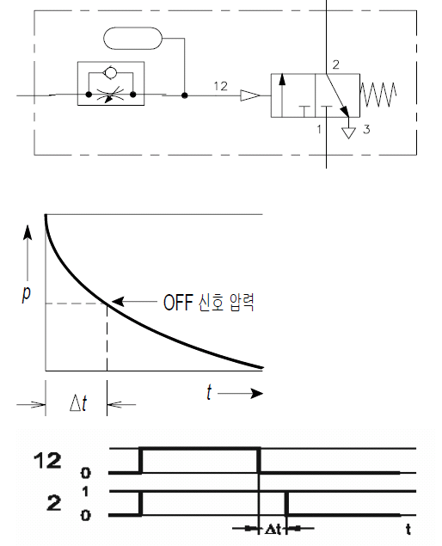
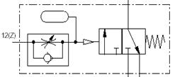

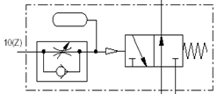
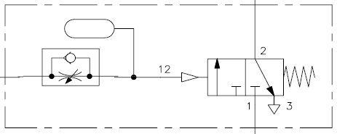
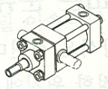
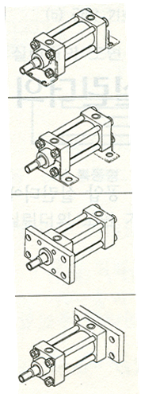
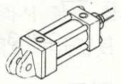
[Đánh giá WS – Khí nén]
53. Hãy xem ví dụ dưới đây, áp suất ở phía đầu ra đúng là bao nhiêu?
① ⓐ:4kgf/㎠, ⓑ:6kgf/㎠ ② ⓐ:4kgf/㎠, ⓑ:4kgf/㎠
③ ⓐ:5kgf/㎠, ⓑ:6kgf/㎠ ④ ⓐ:5kgf/㎠, ⓑ:4kgf/㎠
59. Cái nào khác so với kích thước của các đơn vị sau đây?
① 1*10^6 Pa
② 1 Bar
③ 1,01972 kgf/㎠
④ 7,50062 * 10^2 mmHg
ⓐ
ⓑ
4 kgf/㎠
5 kgf/㎠
6 kgf/㎠
4 kgf/㎠
54. Khi sử dụng bộ truyền động quay, nội dung nào sai khi nói về hạng mục cần lưu ý?
① Năng lượng quay không được vượt quá năng lượng cho phép của bộ truyền động
② Sử dụng khóa điện để có thể đạt được hiệu quả giảm chấn phần nào khi chịu tải trọng va đập
③ Giảm thấp tỷ lệ thay đổi của tốc độ quay và cố gắng đưa tỷ lệ phụ tải về mức dưới 50%
④ Căn chỉnh chính xác tâm của trục đầu ra và trục chuyển động để tránh tạo ra lực quá mức lên ổ trục
60. Sơ đồ nào dưới đây là của mạch điện của bộ hẹn giờ khí nén?
①
②
③
④
55. Đâu không phải là giải thích đúng về van tiết lưu?
① Là van điều khiển áp suất
② Được sử dụng cùng với bình khí nén như một timer
③ Điều tiết nguồn cung và thải khí của xy lanh khí nén
④ Là van điều chỉnh diện tích mặt cắt ngang của đường
dẫn dòng chảy và điều khiển lưu lượng
56. Trong các phương pháp làm mát máy nén khí pít tông nhiều cấp, phương pháp làm mát nào chủ yếu được sử dụng cho máy nén khí nhỏ?
① Phương pháp hấp thụ
② Phương pháp làm lạnh không khí
③ Phương pháp tản nhiệt nước
④ Phương pháp làm lạnh
57. Cái nào khác với điều kiện lựa chọn bộ lọc khí nén?
① Tổn thất áp suất phải nhỏ
② Thời gian sử dụng phải dài
③ Diện tích lọc phải nhỏ
④ Phải có khả năng phân tách độ ẩm cao
58. Tải trọng chuyển động thẳng và hướng chuyển động của tải trọng phải được nhất quán với tâm trục bằng phương pháp vững chắc nhất là cái nào?
① ②
③ ④

Slide 7
[Đánh giá WS – Cơ khí- Máy]
61. Ắc quy nào không chạy bằng điện?
① DC Servo
② Stepping
③ AC Servo
④ Cylinder
62. Đâu là phân loại không đúng dựa trên mục đích sử dụng của trục?
① Trục xe
② Trục truyền
③ Trục thẳng
④ Cổ trục
63. Mô tả dưới đây nói về loại trục nào?
[Trục và vật quay được cố định và cùng xoay, trục chịu tác động của lực và mômen xoắn]
① Trục khuỷu
② Trục xe
③ Trục mềm
④ Trục truyền
64. Loại lắp ghép nào được mô tả dưới đây?
[Loại lắp ghép mà vừa có độ hở, vừa có độ dôi]
① Lắp ghép có độ hở
② Lắp ghép trung gian
③ Lắp ghép có độ dôi
④ Dung sai kích thước
65. Đâu không phải là loại khớp nối cứng?
① Khớp trục ② Khớp Seller
③ Khớp kẹp ④ Khớp nối cao su
66. Ổ trục nào được mô tả dưới đây?
[Được sử dụng khi nhận tải trọng theo hướng trục]
① Ổ trục hướng tâm
② Ổ chặn
③ Vòng bi tổng hợp
④ Ổ bi rãnh sâu
67. Kiểu tổ hợp vòng bi đỡ chặn nào được mô tả dưới đây? [Tổ hợp mặt sau khớp với mặt sau]
① DB
② DS
③ DT
④ DF
68. Đặc điểm nào của bu lông ốc vít được mô tả dưới đây?
[Mặt kết nối đỉnh ren và chân ren]
① Bước ren “Pitch” ② Bước xoắn
③ Plank ④ Đường kính danh nghĩa
69. Đâu không phải là loại ren dùng để truyền chuyển động?
① Ren vuông
② Ren chặn
③ Ren tròn
④ Ren vít hình thang
70. Điều gì sai khi giải thích về chốt Pin?
① Chốt Pin được sử dụng ở những nơi có tải trọng nhỏ như bánh răng, ròng rọc và phương pháp lắp đặt đơn giản
② Chốt côn có loại tách và không tách ở phần đuôi
③ Trụ quay lái sử dụng khi nối khuỷu
④ Chốt định vị được sử dụng để nối các thanh với nhau.
71. Loại then nào nên được sử dụng với áp lực bên thấp?
① Then ma sát
② Then bán nguyệt
③ Then bằng
④ Then trượt
72. Bước xoắn của bu lông [L2N M30 X 3 – 2] là gì?
① 2
② 4
③ 6
④ 8
73. Bánh răng nào khác so với các loại còn lại?
① Bánh răng ăn khớp trong
② Bánh răng xoắn ốc
③ Bánh răng sâu
④ Bánh răng côn xoắn
74. Loại bánh răng nào đúng với nội dung giải thích dưới đây? [Hai trục trung tâm của bánh răng côn xoắn không song song cũng không cắt nhau]
① Bánh răng ăn khớp trong ② Bánh răng xoắn ốc
③ Bánh răng sâu ④ Bánh răng côn xoắn
75. Bộ giảm tốc được sử dụng trong trường hợp 2 trục giao nhau tại một điểm là gì?
① Bộ giảm tốc bánh răng côn xoắn
② Bộ giảm tốc bánh răng nón
③ Bộ giảm tốc bánh răng sâu
④ Bộ truyền động sóng
76. Đâu không phải là mô tả về hộp giảm tốc nhiều bánh răng?
① Là bộ giảm tốc được sử dụng rộng rãi nhất
② Có thể được chế tạo bằng bộ giảm tốc cố định và tải trọng cao
③ Có thể quay với tốc độ cao, yên tĩnh
④ Khi sử dụng dụng cụ định góc sẽ trở thành trục song song

Slide 8
[Đánh giá WS – Cơ khí- Máy]
77. Trong cấu tạo của dây đai răng, giải thích dưới đây nói về bộ phận gì?
[Ngăn ngừa mài mòn do ma sát trong trường hợp chuyển động mặt sau]
① Vòng cao su
② Lớp bố
③ Lớp cao su bao phủ
④ Lớp vải
78. Đường dẫn nào sai?
① Đường dẫn chuyển động tuyến tính
② Đường dẫn ống lót tuyến tính
③ Đường dẫn trượt bi
④ Đường dẫn vitme bi
79. Đâu không phải là tính chất của chất bôi trơn?
① Tính oxy hóa
② Tính ổn định nhiệt
③ Tính ăn mòn
④ Tính dễ cháy
80. Trong các thuật ngữ về đo lường, “Giá trị tìm được bằng phép đo (giá trị mang tính khái niệm, không thể tìm được trên thực tế)” là gì?
① Giá trị thực
② Giá trị trung bình
③ Dung sai
④ Giá trị cho phép

Slide 9
[Đáp án đề số 2 ]

